Slide 1
物联网 IoT (Internet of Things)
物联网概念及发展
物联网架构及特点
物联网与无线传感网
物联网与工业4.0

Slide 2


物联网发展历程
IBM 提出“智慧地球”
互联网+
工业4.0
工业互联网
中国制造2025
… …
U-Korea
战略
感知中国
无线传感网
普适计算
… …
U-Japan
战略
智慧城市
规划建设
《ITU 互联网报告2005：物联网》
物联网行动计划
IoT 的
提出
1998
2004
2005
2008
2009-6
2009-8
2012
2015 -

Slide 3
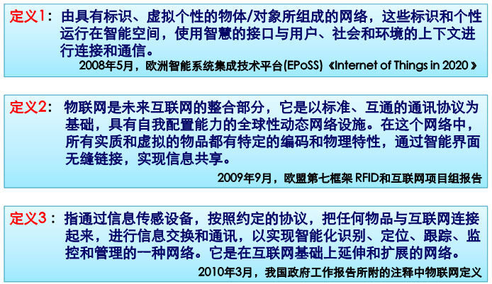
物联网的其他定义

Slide 4
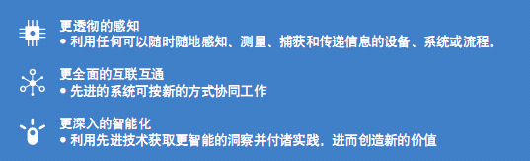
IoT (Internet-of-Things) 物联网
全面感知：利用传感器、 RFID、二维码、卫星、微波，及其它各种感知设备随时随地采集各种动态对象，全面感知世界。
可靠传送：利用以太网、无线网、移动网等网络将感知的信息进行实时传送。
协同处理：对多维、多源信息进行融合处理，协同决策。
智能控制：对物体实现智能化的控制和管理，达到人与物的沟通。

Slide 5
物联网体系架构: 感知层/网络层/(服务层)/应用层

Slide 6
无线传感网 （WSN: Wireless Sensor Network）
温度
微机电系统
微型
湿度
压力
地震波
无线通信
网络
光强度
雷达
速度
红外
化学成分
嵌入式系统
智能
传统
微型智能网络化
传感器
传感器
节点布撒
拓扑形成
自组织
消息传送

Slide 7
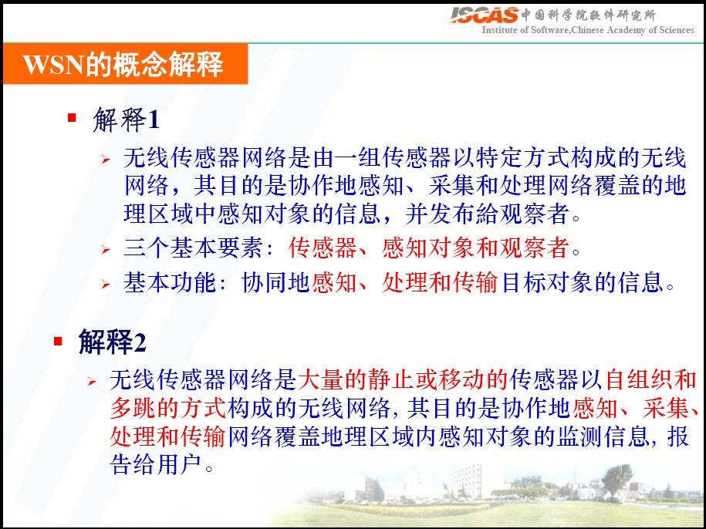

Slide 8
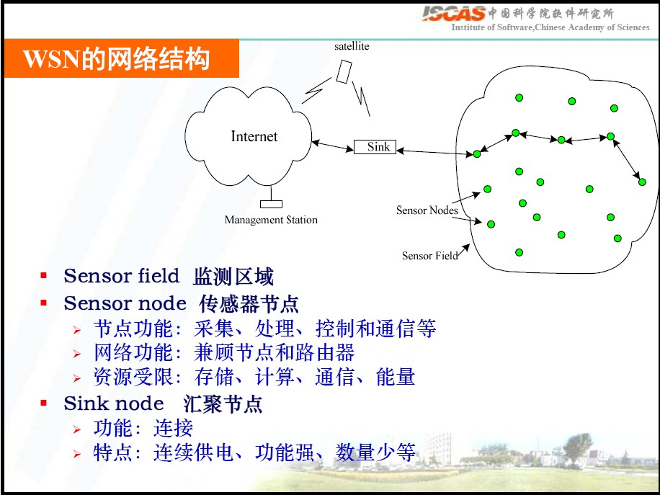

Slide 9
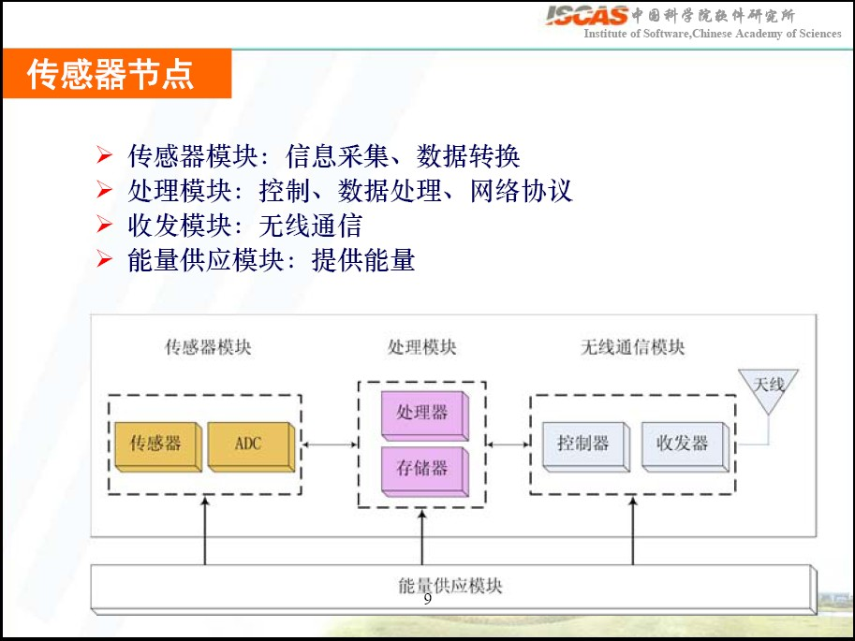

Slide 10
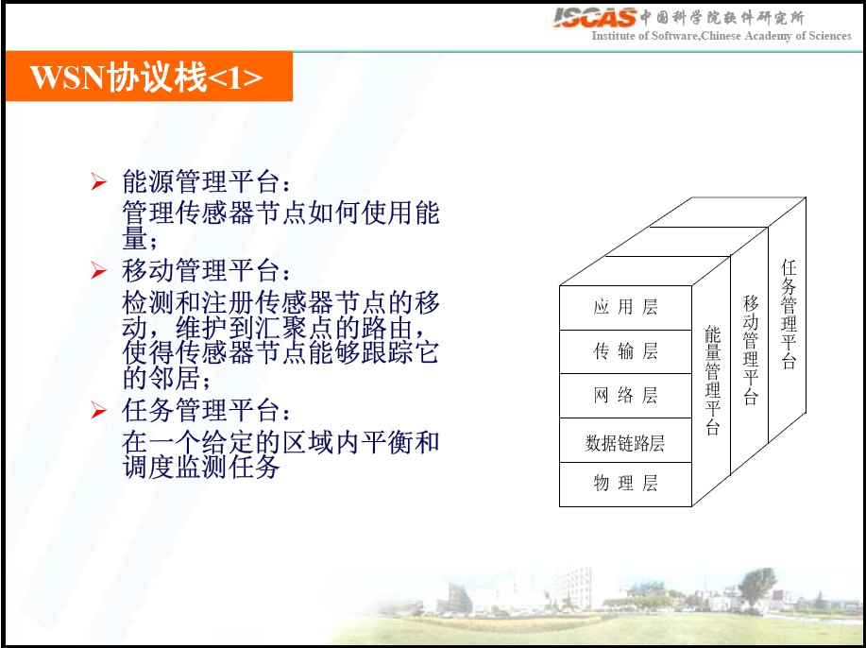

Slide 11
传感器网络的特点
节点数量大，密度高
拓扑动态变化
节点异构，或只有少量特殊节点；
分布式：没有预先指定的中心，所有节点通过分布式算法相互协调；
自组织：传感器网络的部署和初始化等不需要外界干预；
节点资源受限，特别是能量非常有限；
以数据为中心的网络，节点具有数据处理的能力；
与应用紧密耦合的网络
大规模网络
自组织网络
动态性网络
可靠性网络
应用性相关的网络
以数据为中心的网络
Notes:
放置在野外环境的传感器节点很容易受恶劣环境影响而失效，或因为电池耗尽而死亡，而替换失效的节点往往不可能或代价很高，因此人们一般会在监视区域中放置大量的节点，通过节点的冗余部署来提高网络的生存能力和可用性。
以下各种原因都可能导致无线传感器网络的拓扑发生改变：(1)出于节能和减少传输冲突的考虑，传感器节点定期在工作状态和睡眠状态之间切换；(2)节点可能因故障、电源耗尽、链路中断等原因与其它节点断连；(3)网络中可能会补充一些新的节点；(4)部分节点具备移动的能力。由于传感器网络通常缺乏集中式控制机制，因此传感器节点必须具有自组织能力，能够自动完成网络的初始化过程并适应网络拓扑的改变。
大部分传感器节点靠电池供电，能量非常有限，而庞大的节点数目以及节点部署的环境（如野外、内嵌建筑物内）往往使得更换电池不可能，因此传感器节点的能量水平决定了网络的寿命。传感器节点微小的体积也导致了它的计算能力和存储容量很有限，不能进行复杂的计算和存储大量的数据，节点的无线通信带宽通常也只有几百Kbps。传感器网络中各种协议及算法的设计都必须以节能为第一要旨，其中特别重要的是要尽量减少网络中的通信量，因为通信消耗的能量最大。
部署无线传感器网络的目的是监视物理环境，从中获得用户感兴趣的信息，因此用户关心的是从网络中获取的信息而不是网络本身。以数据为中心是无线传感器网络区别于传统通信网络的最大特点。另外，为减少冗余传输、数据融合等需要，节点具有数据处理的能力，这也是不同于传统通信网络的特点。
应用相关也是传感器网络区别于传统网络的一个重要特点。传感器节点有限的能力及电源供应决定了传感器网络不适宜作为一个提供通用服务的网络系统，加上监视应用严格的实时性要求，传感器网络必须与特定应用紧密耦合才能设计出一个高效的应用系统。 因此，跨层设计在传感器网络中是一个必然的选择。

Slide 12
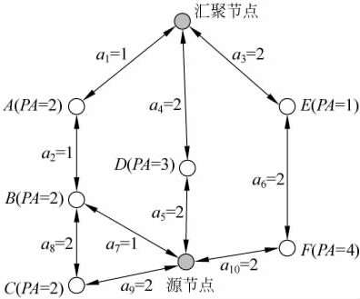
能量感知路由
节点根据可用能量（power available，PA）或传输路径上的能量需求，选择数据的转发路径。节点可用能量就是节点当前的剩余能量。
路径1：S—B—A—D，
PA=4，E=3；
路径2：S—C—B—A—D，
PA=6，E=6；
路径3：S—D—D，
PA=3，E=4；
路径4：S—F—E—D，
PA=5，E=6。
功率最大PA优先：选路径2
能量消耗最小优先：选路径1

Slide 13
定向扩散 Directed Diffusion
思路：Sink节点周期性地广播一种称为“兴趣”的分组，告诉其他节点，我要收集什么兴趣。兴趣在扩散的过程中也反向建立了路由路径，与“兴趣”匹配节点通过路径传送数据到Sink节点
三个阶段：
兴趣扩散（采用泛洪）；
梯度建立（反向建立）；
强化路径（Sink节点会收到多条路径，选最优路径，进行加强，以后的数据按照加强路径传送）

Slide 14
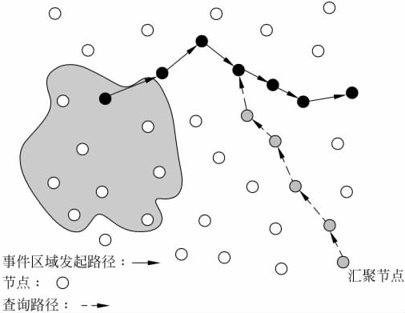
谣传路由 (rumor routing）
有些传感器网络的应用中，数据传输量较少或者已知事件区域。定向扩散路由并不是高效的路由机制。 Boulis 等人提出了谣传路由,适用于数据传输量较小的传感器网络。
谣传路由机制引入了查询消息的单播随机转发，克服了使用洪泛方式建立转发路径带来的开销过大问题。它的基本思想是：
事件区域中的传感器节点产生代理（ agent ） 消息， 代理消息沿随机路径向外扩散传播。
同时汇聚节点发送的查询消息也沿随机路径在网络中传播。当代理消息和查询消息的传输路径交叉在一起时， 就会形成一条汇聚节点到事件区域的完整路径。

Slide 15
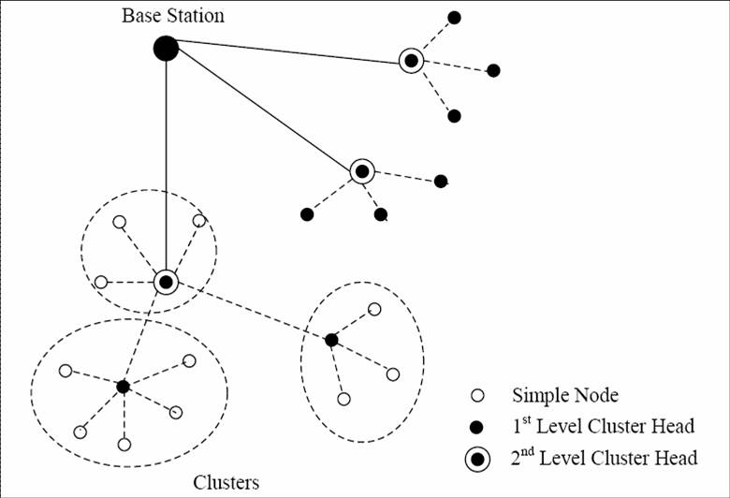
层次路由
Hierarchical Topology
网络通常被划分为簇(cluster) ： 簇首(cluster head)和簇成员(cluster member)。
层次路由体系结构

Slide 16
层次路由
分簇路由机制优点:
成员节点大部分时间可以关闭通信模块，由簇头构成一个更上一层的连通网络来负责数据的长距离路由转发。这样既保证了原有覆盖范围内的数据通信，也在很大程度上节省了网络能量；
(2) 簇头融合了成员节点的数据之后再进行转发，减少了数据通信量，从而节省了网络能量；
(3) 成员节点的功能比较简单，无须维护复杂的路由信息。这大大减少了网络中路由控制信息的数量，减少了通信量；
(4) 分簇拓扑结构便于管理，有利于分布式算法的应用，可以对系统变化做出快速反应，具有较好的可扩展性，适合大规模网络；
(5) 与平面路由相比，更容易克服传感器节点移动带来的问题。
Notes:
16

Slide 17
LEACH算法
网络按照周期工作，每个周期分为两个阶段：
簇头建立阶段：
节点运行算法，确定本次自己是否成为簇头（选簇）；
簇头节点广播自己成为簇头的事实；
其他非簇头节点按照信号强弱选择应该加入的簇头，并通知该簇头节点；
簇头节点按照TDMA的调度，给依附于他的节点分配时间片；
数据传输阶段：
节点在分配给他的时间片上发送数据；

Slide 18
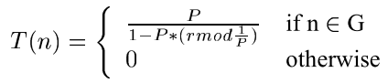
簇头选举
每个传感器节点选择[0，1]之间的一个随机数，如果选定的值小于某一个阈值T(n)，那么这个节点成为簇头节点，阈值计算如下：
P: 簇头数量占全体节点数的预期百分比 （例如 0.05）。
r: 当前回合数。
G; 在之前回合中还未当过簇头的节点集合。

Slide 19
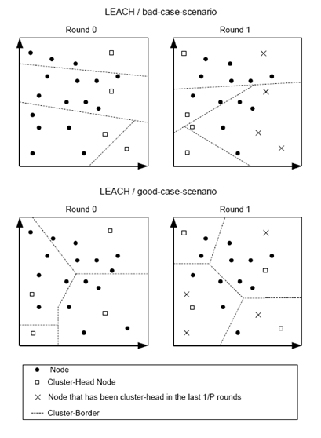
LEACH:
Low-Energy Adaptive Clustering Hierarchy

Slide 20
主要内容
物联网概念及发展
物联网架构及特点
物联网与智慧城市
物联网与无线传感网
物联网与工业4.0

Slide 21
第四次工业革命——从智慧工厂到智能生产
Industry 4.0——德国高科技战略计划
两大主题：智慧工厂、智能生产
三个设想：产品、设施、管理
产品：集成有动态数字存储器、感知和通信能力，承载着在其整个供应链和生命周期中所需的各种必需信息
设施：由整个生产价值链所集成，可实现自组织
管理：能够根据当前的状况灵活决定生产过程

Slide 22
第四次工业革命——从智慧工厂到智能生产
智慧工厂的布局
——面向服务的工厂系统布局
硬件无关
抽象服务
现场层
服务库
硬件相关
设备控制

Slide 23
工业4.0下的产品特点
集成了信息存储、传感、无线通信功能
产品是信息载体
产品在整个完整的供应链和生命周期中都一直带有自身信息
产品是一个agent
产品会影响其所在环境
产品具有自监测功能
产品会对其自身状态和环境进行监测
我生产于2010年4月30日，5月3日出厂
请握中间
已经打开2分钟了，请盖上

